Slide 1



UBND QUẬN DƯƠNG KINH
TRƯỜNG TIỂU HỌC ANH DŨNG
ÂM NHẠC
TIẾT 14: ÔN TẬP BÀI HÁT DUYÊN DÁNG MÙA XUÂN
NHẠC CỤ THỂ HIỆN TIẾT TẤU

Slide 2








KHỞI ĐỘNG ĐẦU GIỜ

Slide 3


Slide 4
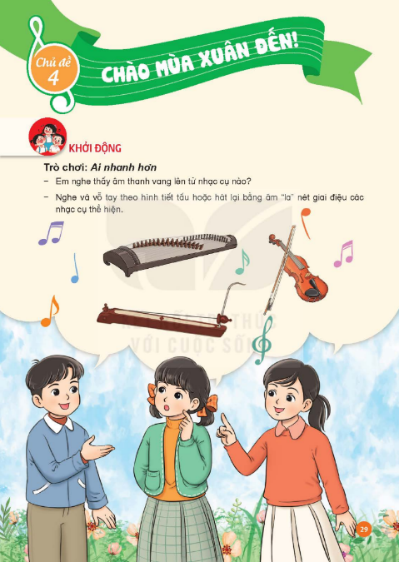


Slide 5
Chủ đề 4: Chào mùa xuân đến
Tiết 14
Nhạc cụ: Nhạc cụ thể hiện tiết tấu và nhạc cụ thể hiện giai điệu
- Ôn bài hát: Duyên dáng mùa xuân

Slide 6






Nội dung 1:
Nhạc cụ:
Nhạc cụ thể hiện tiết tấu và nhạc cụ thể hiện giai điệu

Slide 7
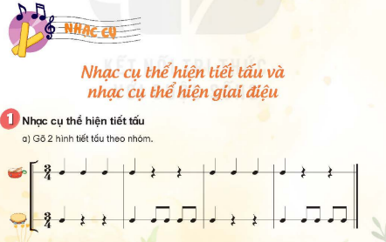

Slide 8
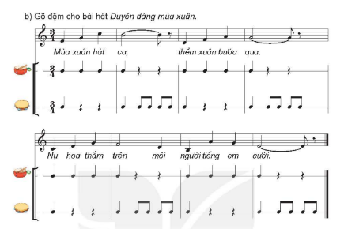

Slide 9
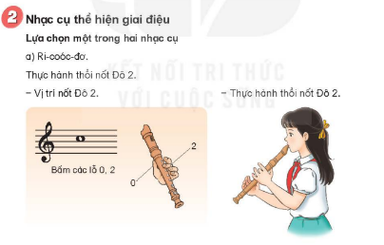

Slide 10
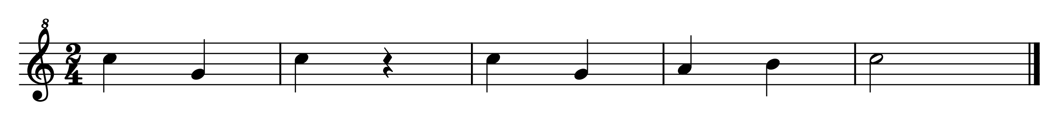
Thổi mẫu âm:

Slide 11
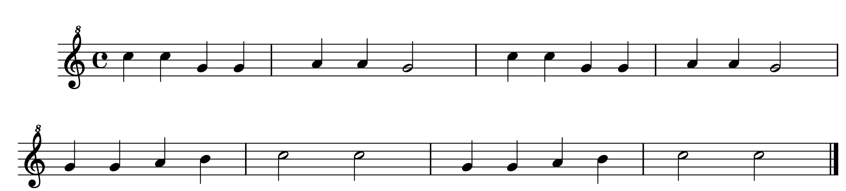
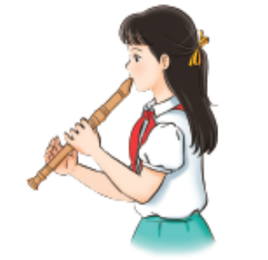
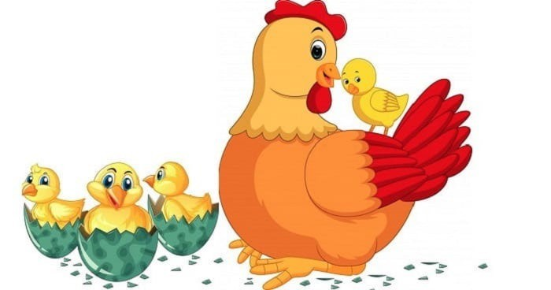
Bài luyện tập sáo ri-coóc-đơ
Đàn gà con
(Trích)
Nhạc pháp

Slide 12
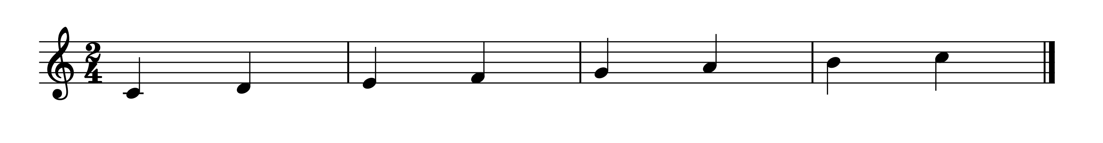
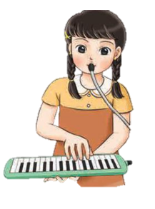

Kèn phím:
- Luyện gam đi lên với kĩ thuật luồn ngón 1
1 2 3 1 2 3 4 5

Slide 13
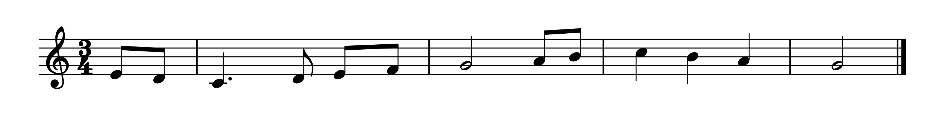
Bài luyện tập:
Noel đầu tiên
(Trích)
Nhạc nước ngoài
1 2 1 2 3 1 2 3 4 5 4 3 2

Slide 14
Nội dung 2
Ôn tập bài hát:
Duyên dáng mùa xuân

Slide 15
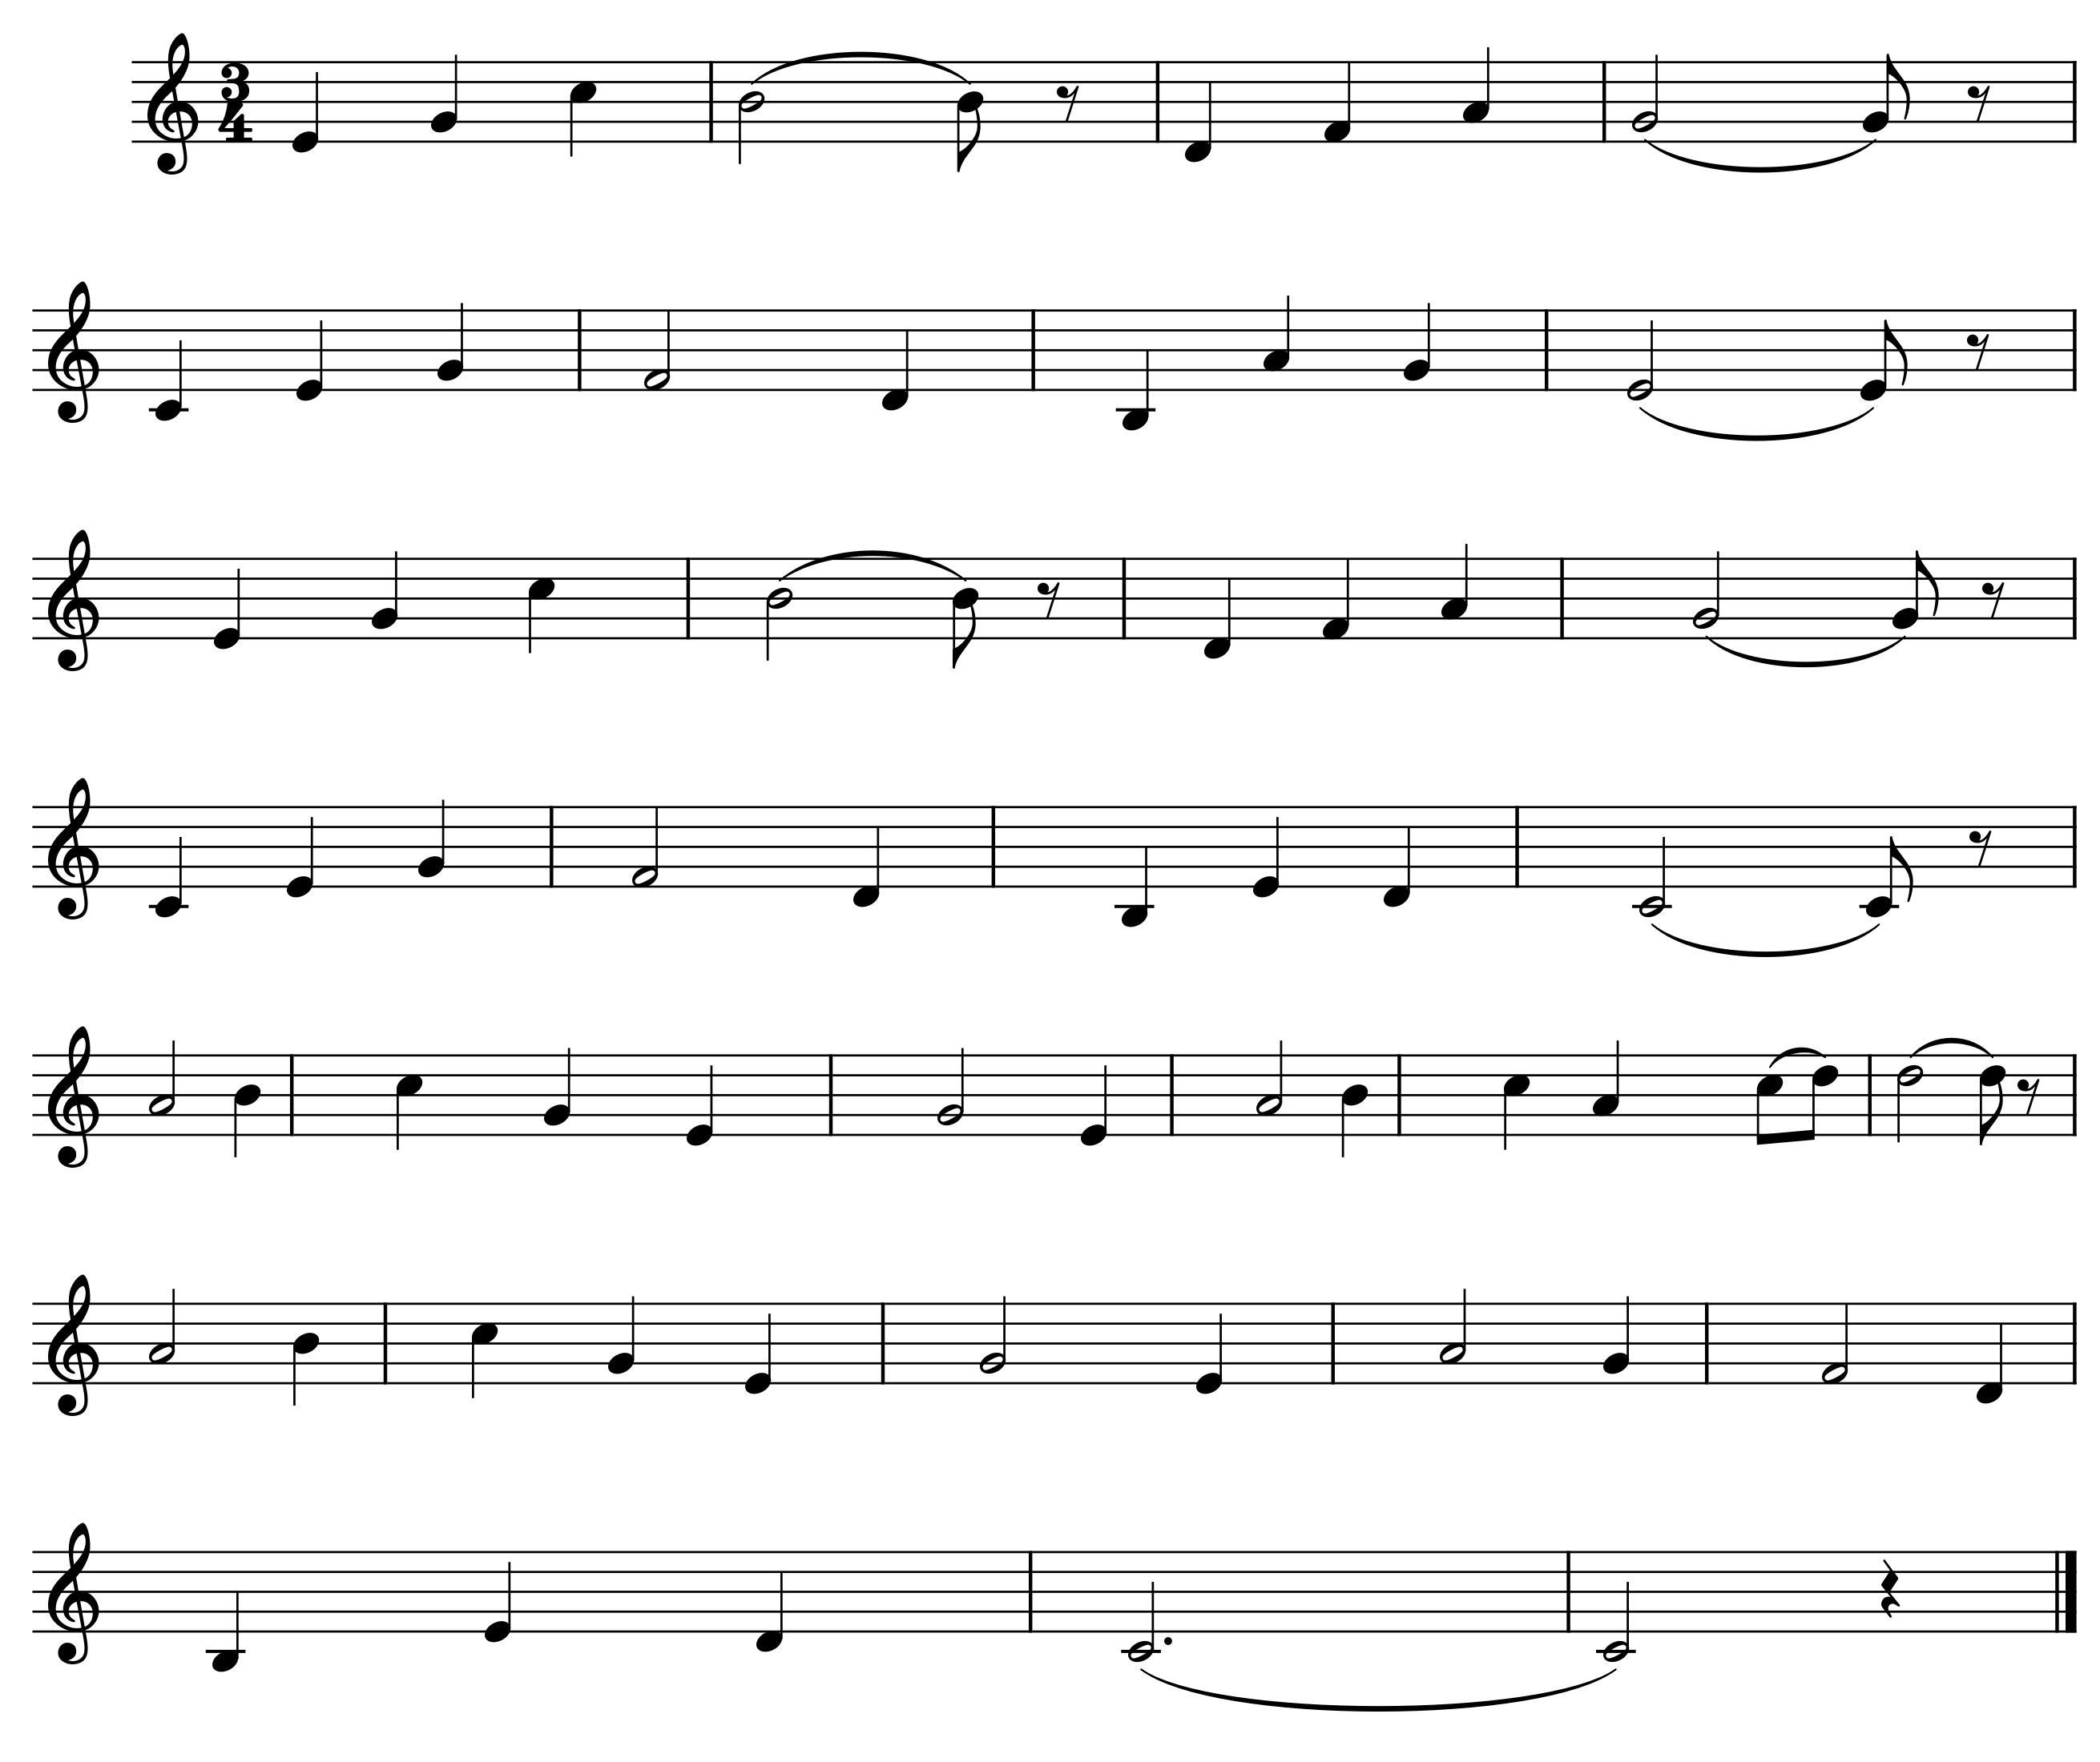

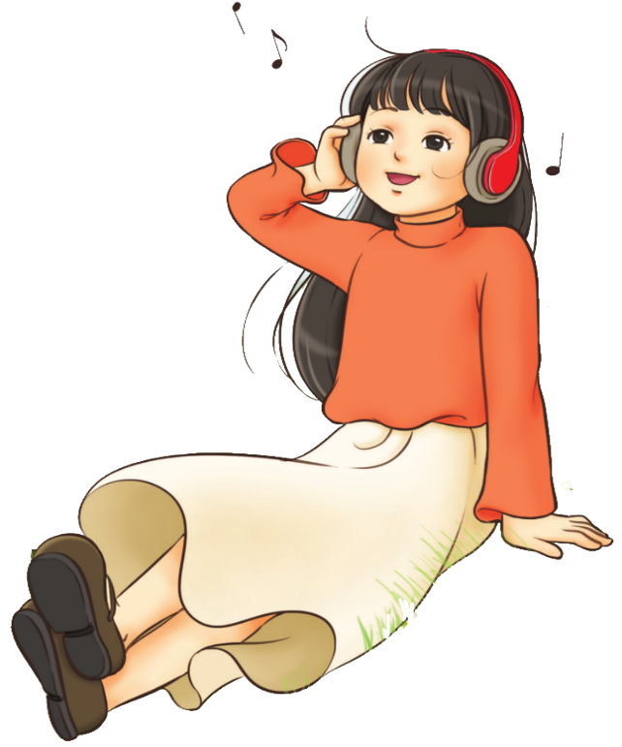

Ghép cùng nhạc đệm:
Mùa xuân hát ca, thềm xuân bước qua.
Mùa xuân thắm tươi, cỏ cây lá hoa.
Nụ hoa thắm trên môi người tiếng em cười.
Đàn em hát ca bao ngày tháng êm đềm.
.
Vườn xuân hát ca ngàn hoa sắc hương.
Đẹp xinh áo hoa cùng nhau nắm tay.
Đào, lan, cúc, mai xinh đẹp đón xuân về.
Hòa vang tiếng ca cho lộc đến muôn nhà.
Ô! chim én trên trời cao liệng bay trong nắng vàng mê say.
Xuân xuân đến mang niềm vui, nồng ấm chan hòa, xuân
Về khắp muôn nhà.

Slide 16
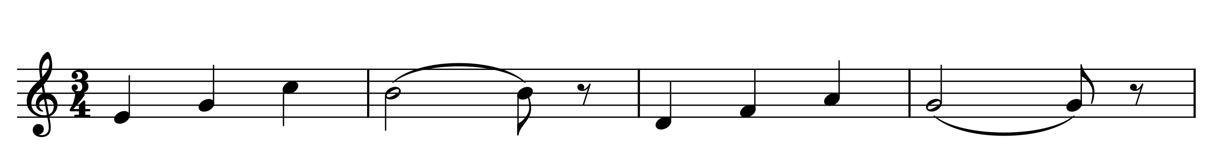

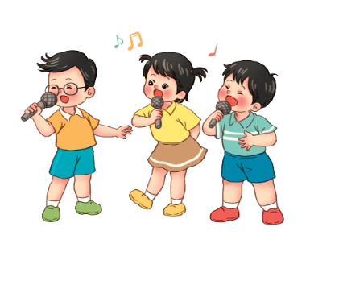
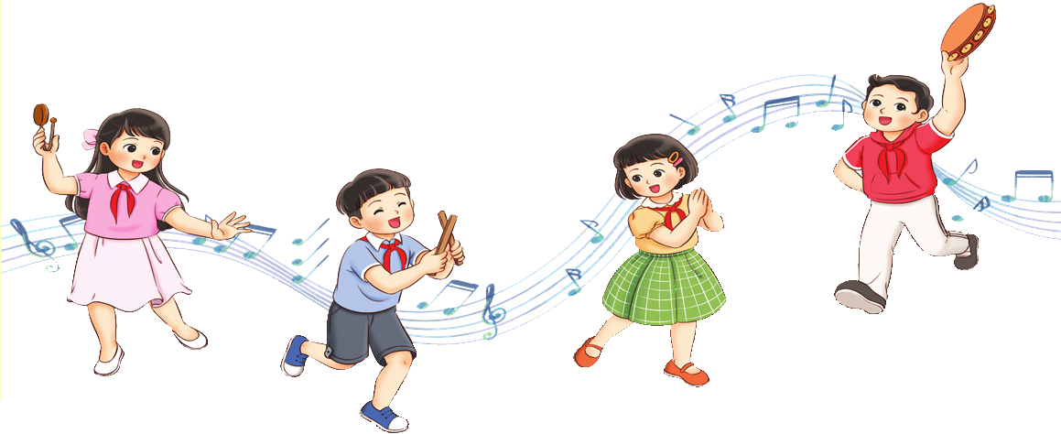
Hát kết hợp vỗ tay theo nhịp
Mùa xuân hát ca, thềm xuân bước qua.

Slide 17
Hát kết hợp vỗ tay theo nhịp
Mùa xuân hát ca, thềm xuân bước qua.
Mùa xuân thắm tươi, cỏ cây lá hoa.
Nụ hoa thắm trên môi người tiếng em cười.
Đàn em hát ca bao ngày tháng êm đềm.
.
Vườn xuân hát ca ngàn hoa sắc hương.
Đẹp xinh áo hoa cùng nhau nắm tay.
Đào, lan, cúc, mai xinh đẹp đón xuân về.
Hòa vang tiếng ca cho lộc đến muôn nhà.
Ô! chim én trên trời cao liệng bay trong nắng vàng mê say.
Xuân xuân đến mang niềm vui, nồng ấm chan hòa, xuân
Về khắp muôn nhà.

Slide 18

Lĩnh xướng – Hòa giọng
Lĩnh xướng:
Mùa xuân hát ca, thềm xuân bước qua.
Nụ hoa thắm trên môi người tiếng em cười.
Vườn xuân hát ca, ngàn hoa sắc hương.
Đào, lan, cúc, mai xinh đẹp đón xuân về.
Ô! chim én trên trời cao liệng bay trong nắng vàng mê say.
Xuân đến mang niềm vui, nồng ấm chan hòa, xuân về khắp muôn nhà.
Hòa giọng:
Lĩnh xướng:
Mùa xuân thắm tươi, cỏ cây lá hoa.
Đàn em hát ca bao ngày tháng êm đềm.
Đẹp xinh áo hoa cùng nhau nắm tay.
Hòa vang tiếng ca cho lộc đến muôn nhà.
Ô! chim én trên trời cao liệng bay trong nắng vàng mê say.
Xuân đến mang niềm vui, nồng ấm chan hòa, xuân về khắp muôn nhà.
Hòa giọng:

Slide 19
Chủ đề 4: Chào mùa xuân đến
Tiết 14
Nhạc cụ: Nhạc cụ thể hiện tiết tấu và nhạc cụ thể hiện giai điệu
- Ôn bài hát: Duyên dáng mùa xuân

